Slide 1

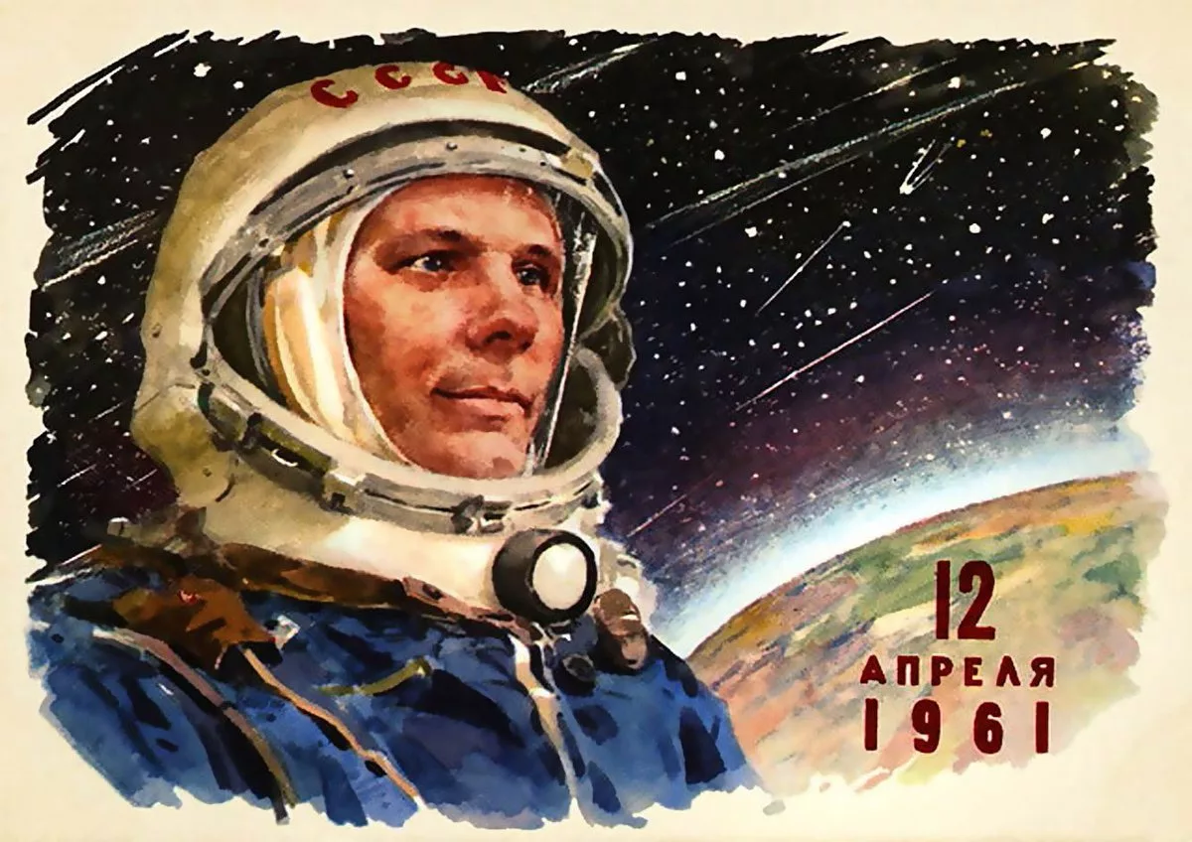

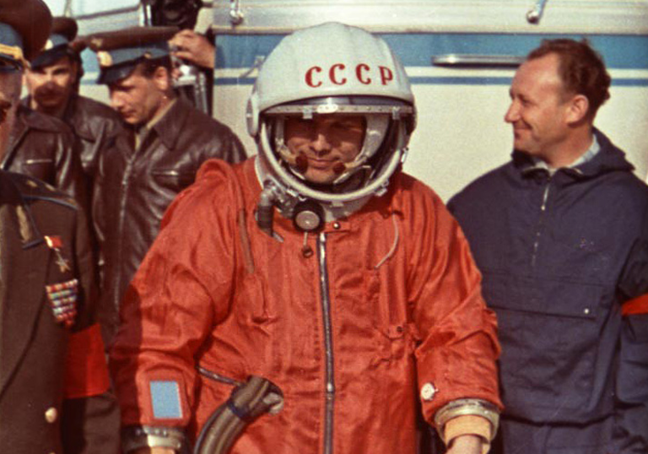
Школьный Калейдоскоп
!
Ежемесячное издание
апрель 2021
МБОУ «СОШ №24» №8
Только труд может сделать человека счастливым, приводя его душу в ясность, гармонию и довольство самим собою.
В. Г. Белинский
12 апреля – День космонавтики
12 апреля 1961 года гражданин Советского Союза старший лейтенант Ю.А. Гагарин на космическом корабле «Восток» впервые в мире совершил орбитальный облет Земли, открыв эпоху пилотируемых космических полетов.
Полет, длившийся всего 108 минут, стал мощным прорывом в освоении космоса. Имя Юрия Гагарина стало широко известно в мире, а сам первый космонавт досрочно получил звание майора и звание Героя Советского Союза и навсегда вписал и свое имя, и этот полет в мировую историю.
В честь первого орбитального полета человека вокруг Земли в апреле 1962 года Указом Президиума Верховного Совета СССР в нашей стране был официально установлен День космонавтики. Кстати, идею праздника предложил второй летчик-космонавт СССР Герман Титов.
В дальнейшем дата 12 апреля стала не только Днем космонавтики. В 1969 году Международная авиационная федерация назначила на 12 апреля Всемирный день авиации и космонавтики. А уже в 2011 году это день стал еще и Международным днем полета человека в космос по инициативе Генеральной Ассамблеи ООН. Под резолюцией, официально подтверждающей этот факт, подписались более шестидесяти государств.
Космонавт
В день весенний, день апрельский,
Много лет тому назад,
Мчалась в космосе ракета
Завораживая взгляд.
Новость слышала планета:
«Русский парень полетел!»,
И героем-космонавтом
Каждый мальчик стать хотел.
Только первым быть непросто.
Очень сложно первым стать.
Надо вырасти достойным,
Всё уметь и много знать.
.
1

Slide 2

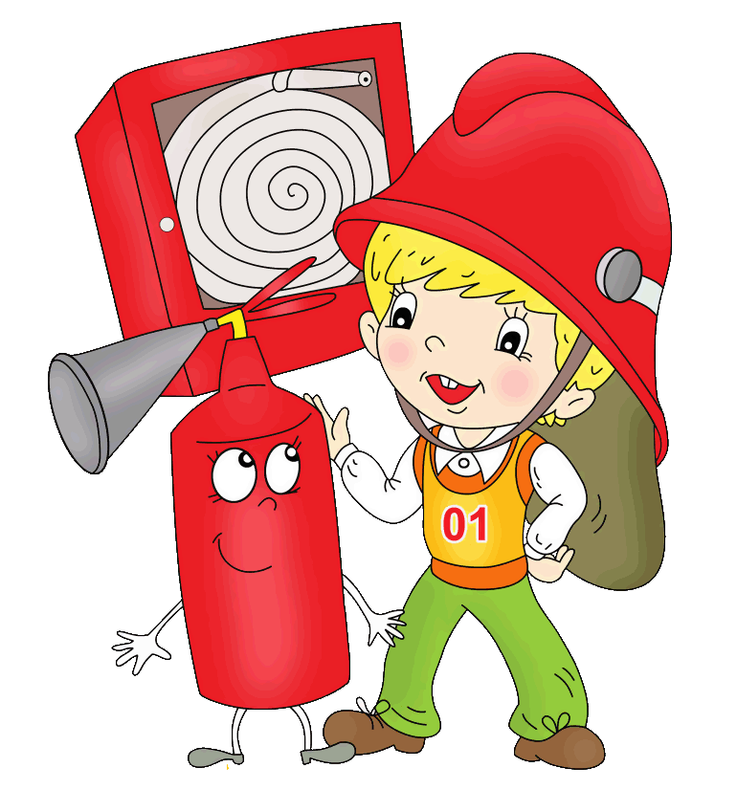
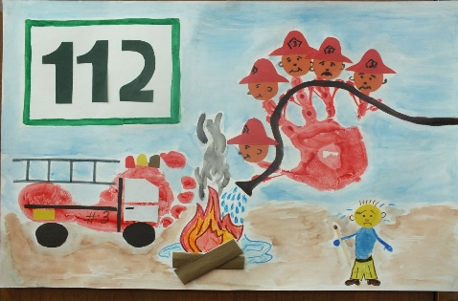
Безопасность- прежде всего!
Не секрет, что пожары чаще всего происходят от беспечного отношения к огню самих людей. Значительная часть пожаров происходит в жилье. Здесь гибель и травматизм людей от дыма и огня составляет 9 случаев из 10. По данным Центра пожарной статистики в России при пожарах среди 1 миллиона потерпевших погибает более 100 человек. Это в 6 раз больше, чем в США.
Основными причинами пожаров в быту являются: неосторожное обращение с огнем при курении и приготовлении пищи, использование электробытовых приборов, теле-, видео- и аудиотехники, не адаптированной к отечественной электросети или неисправных, проведение электросварочных работ при ремонтных работах в квартирах, детские шалости с огнем:
Пожарная безопасность в квартире:
- Не балуйся дома со спичками и зажигалками. Это одна из причин пожаров.
- Не оставляй без присмотра включенные электроприборы, особенно утюги, обогреватели, телевизор, светильники и др. Уходя из дома, не забудь их выключить.
- Не суши белье над плитой. Оно может загореться.
- Не забывай выключить газовую плиту. Если почувствовал запах газа, не зажигай спичек и не включай свет. Срочно проветри квартиру.
- Ни в коем случае не зажигай фейерверки, свечи или бенгальские огни дома без взрослых.
Пожарная безопасность в деревне:
- В деревне или на даче без взрослых не подходи к печи и не открывай печную дверцу. Оттуда могут выскочить раскаленный уголек или искра и стать причиной пожара.
- Никогда не прикасайся голыми руками к металлическим частям печки. Ты можешь получить серьезный ожог.
- Не трогай без разрешения взрослых печную заслонку. Если ее закрыть раньше времени, в доме скопится угарный газ, и можно задохнуться.
Пожарная безопасность в лесу:
- Пожар - самая большая опасность в лесу. Поэтому не разводи костер без взрослых.
- Не балуйся с огнем. В сухую жаркую погоду достаточно одной спички или искры от фейерверка, чтобы лес загорелся.
- Если пожар все-таки начался, немедленно выбегай из леса. Старайся бежать в ту сторону, откуда дует ветер.
- Выйдя из леса, обязательно сообщи о пожаре взрослым.
.
Телефон пожарной службы - 01
Огонь и дым со всех сторон,
Нам срочно нужен телефон.
Простые цифры набирай
И адрес точный называй.
Ребята, помните о том,
Что нельзя шутить с огнём
Кто с огнём неосторожен
У того пожар возможен.
Ростом невелички -
Маленькие спички.
Только трогать спички,
Не имей привычки!
2

Slide 3

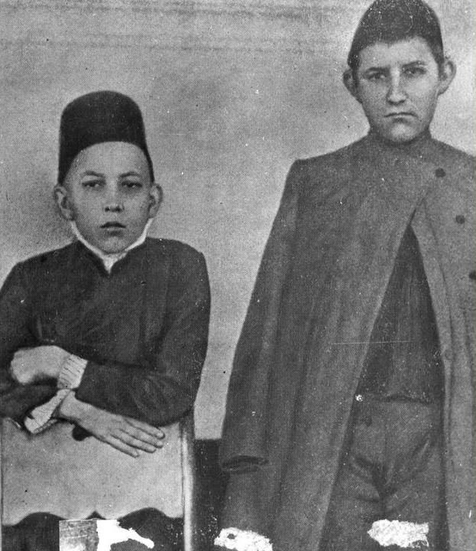
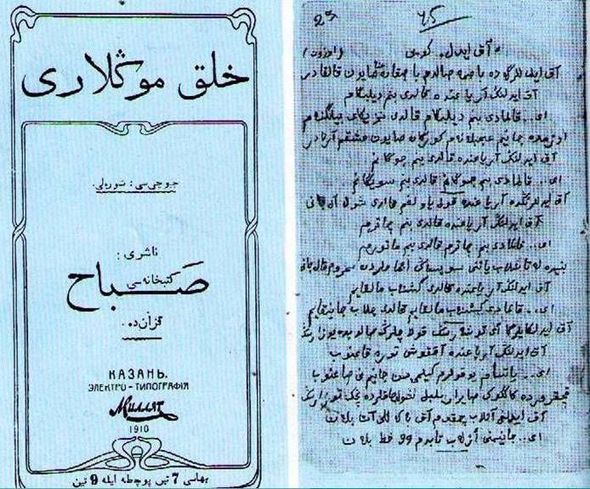
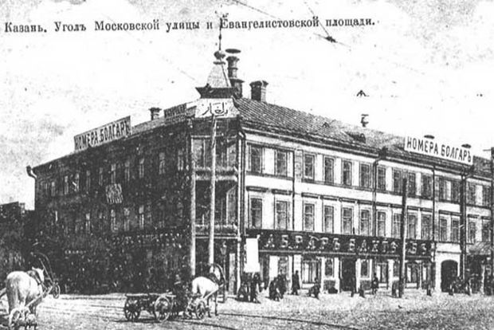
БӨЕК ТУКАЙНЫҢ ТУУЫНА -135 ЕЛ
Якташларың, Тукай сине укый...
Бәләкәйдән, бала чагыннан...
Күңелләрдә- синең якты җырлар,
Синең моңнар күздә чагылган.
Тукай турында кызыклы фактлар
- Тукайның кечкенә вакыттагы фотосурәтләре сакланмаган, дөресрәге, балачакта ул фотога төшмәгән, чөнки ул чорда авылларда фотограф булмаган. Шагыйрь 1903 елда унҗиде яшендә беренче тапкыр объектив каршына басарга җөрьәт итә. Тукай фотога төшәргә яратмаса да, архивларда шагыйрьнең 2 дистәгә якын фотосы бар.
- Язылган һәр шигырь юлы өчен Габдулла Тукайга 50 тиен көмеш яисә алтын белән түли торган булганнар. Үз заманында Тукаев иң күп түләнүчән шагыйрь булып исәпләнгән.
Габдулла Тукай татар, гарәп, фарсы, төрек һәм урыс телләрендә ирекле аралаша һәм яза белгән.
Замандашлары сөйләве буенча Габдулла Тукай кием-салымга артык игътибар итмәгән. Шагыйрь тормышыннан шундый вакыйга билгеле: базардан яңа пиджак алгач, аның 2 размерга зуррак булуына карамастан, ул аны бер дә кыенсынмыйча, шактый озак кына киеп йөргән.
Габдулла Тукай халык җырларын бик тә яраткан һәм аларны җыю буенча да шактый гына эшләр башкарган. Шагыйрь 1910 елда “Шүрәле” тәхәллүсе белән имзаланган “Халык моңнары” дип исемләнгән, үз эченә 28 җырны туплаган китап бастырып чыгара.
1906-1907 нче елларда «Әл-гаср әл-җәдид» («Яңа гасыр») җурналында Габдулла Тукай Иван Крыловның 65 мәсәлен тәрҗемә итеп бастыра.
- Тукай вафат булу алдыннан нәширләрдән алырга тиешле булган 500 сум акчасын 2 сәләтле баланы рус уку йортларында белем алыр өчен сарыф итәргә дип васыять итә. Шулай ук 1913 елда Петербургның мөселман хәйриячәлек җәмгыяте вафат булган Габдулла Тукаев истәлегенә сәләтле балалар өчен һәркайсы 100әр сум булган махсус 2 стипендия булдыра.
Тукай озын буйлы шәкерт янында
“Болгар “кнуакханәсе
“Халык моңнары” китабы
3

Slide 4
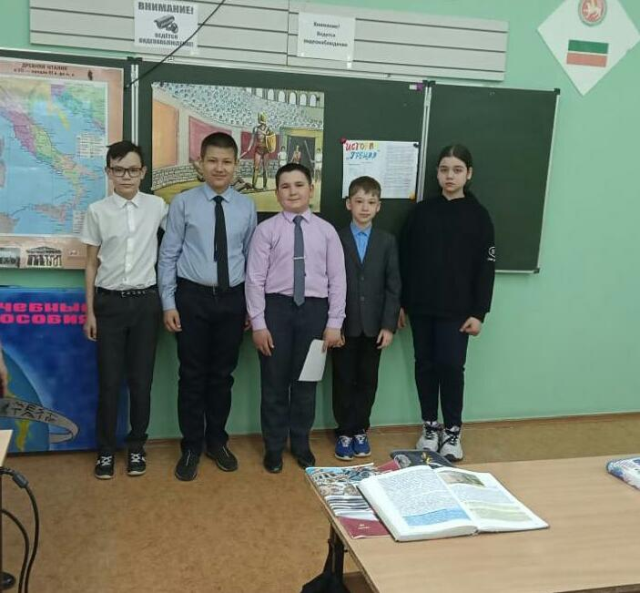
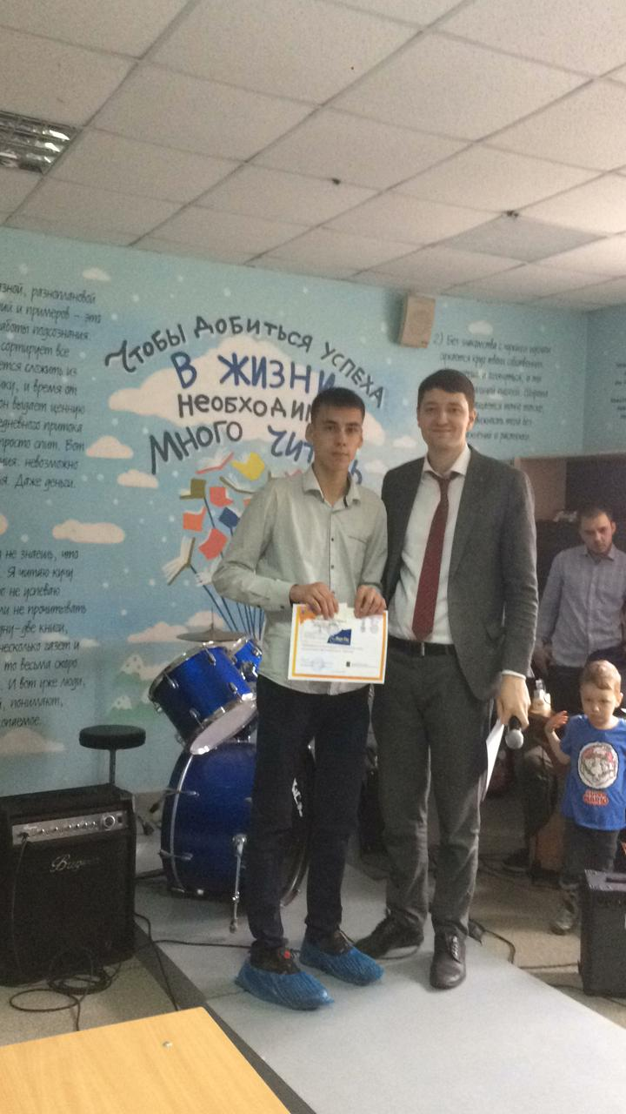
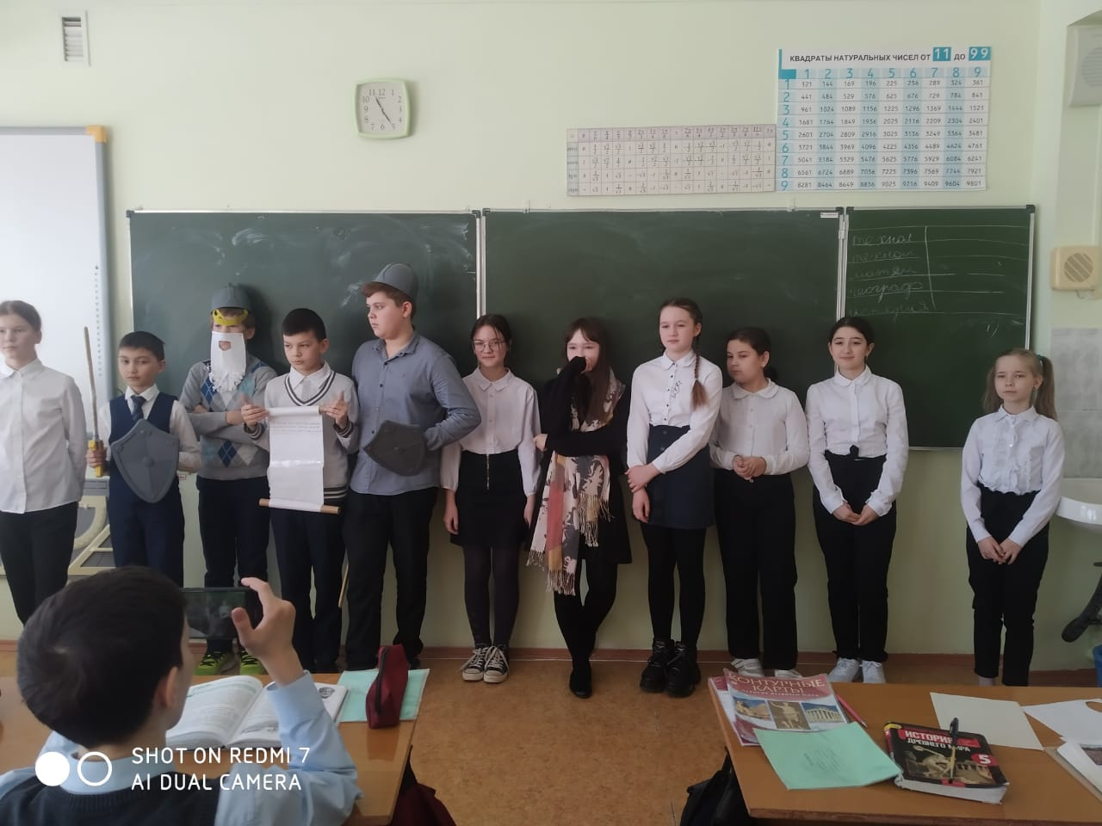

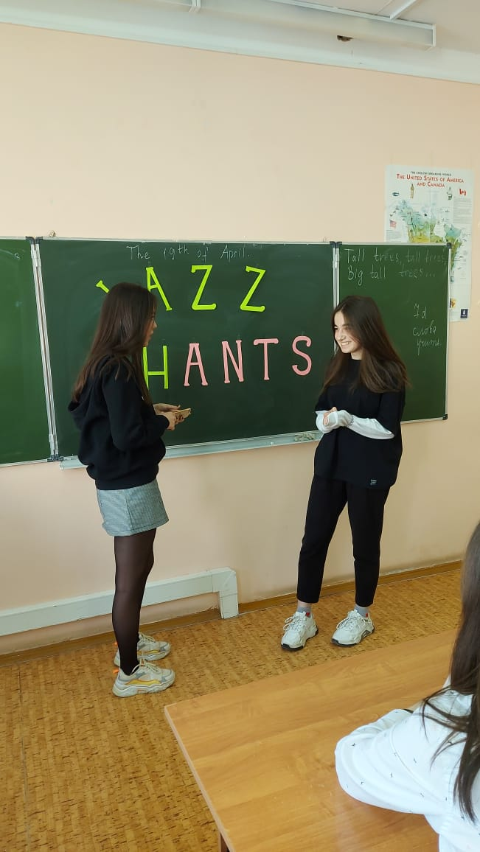
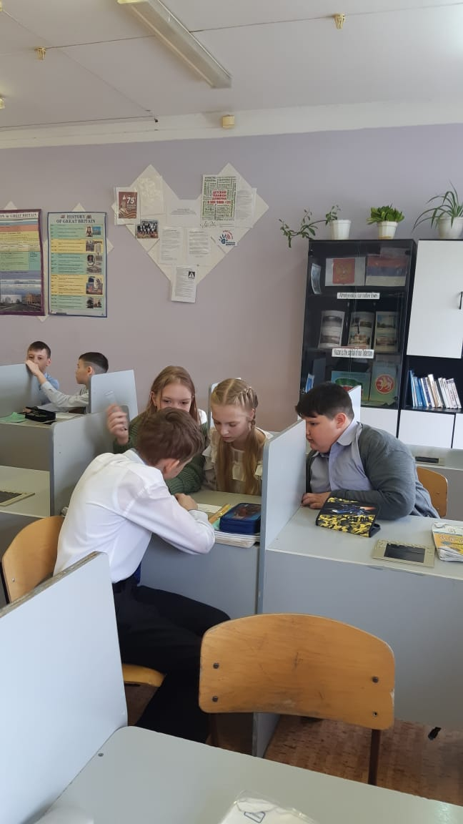
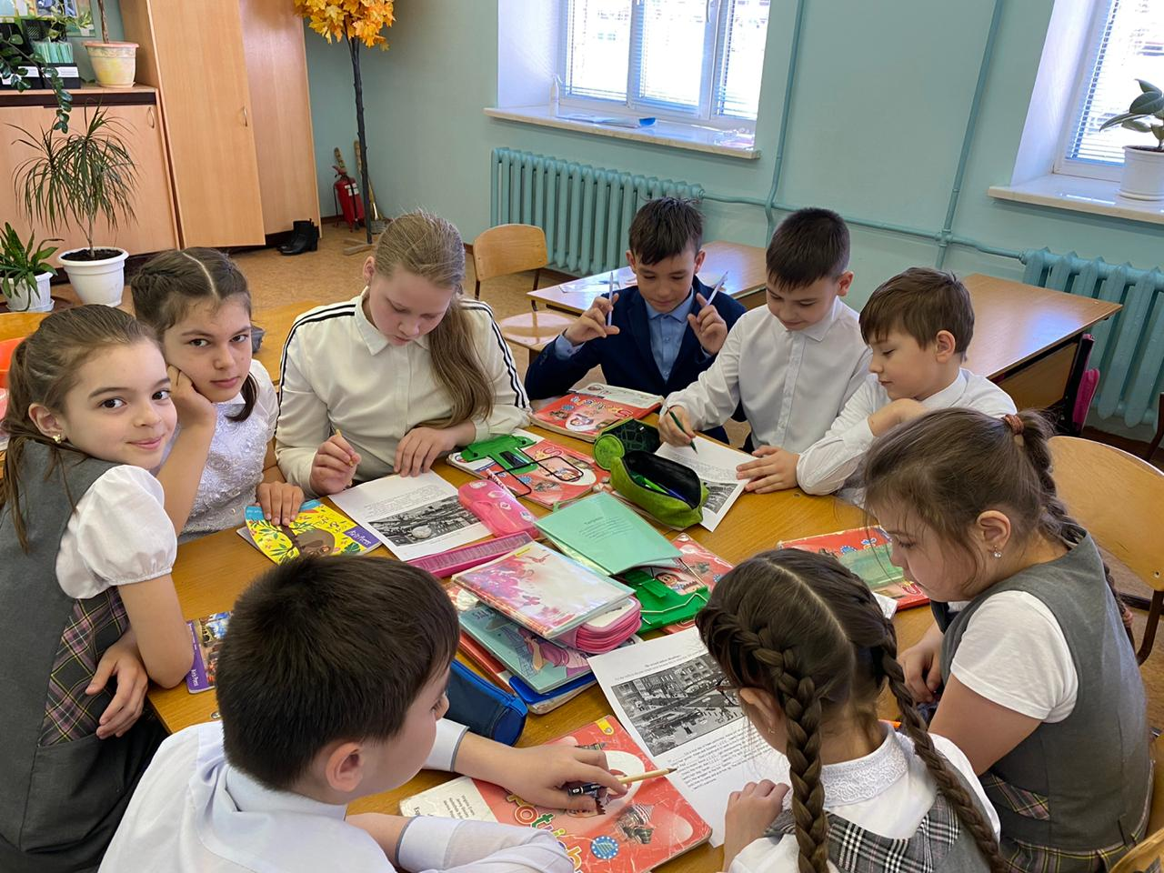

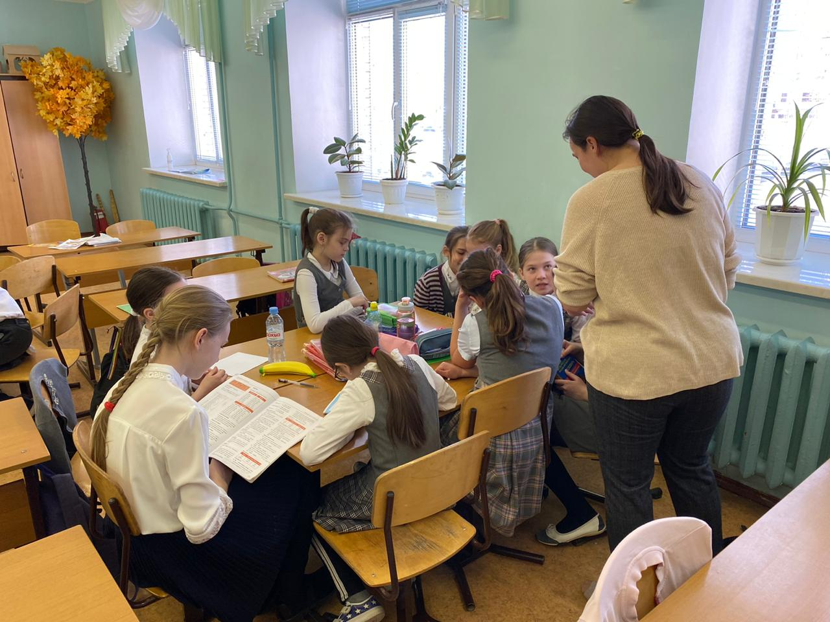
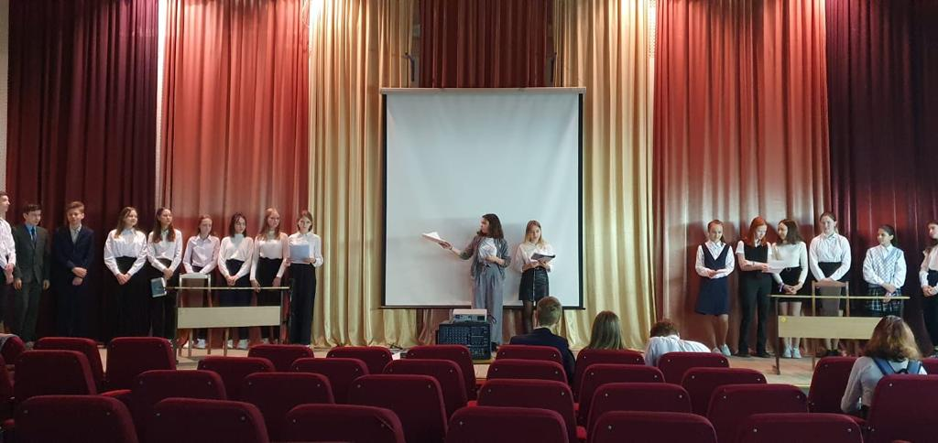
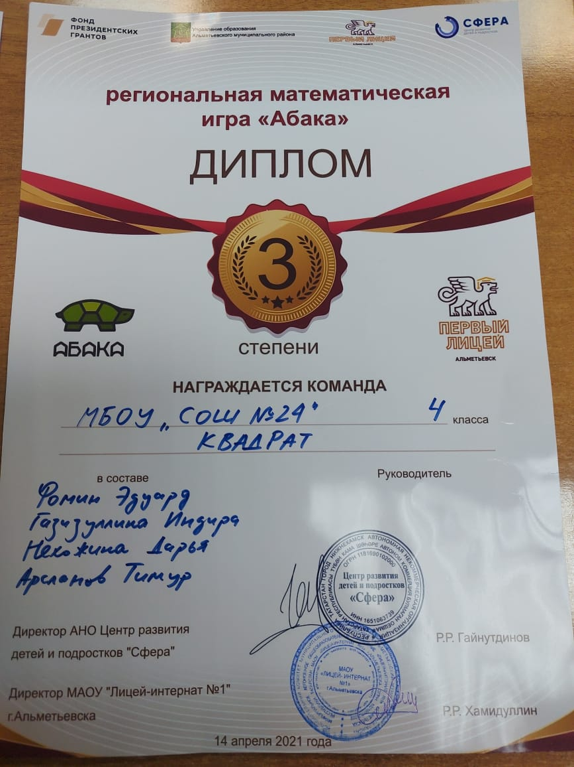
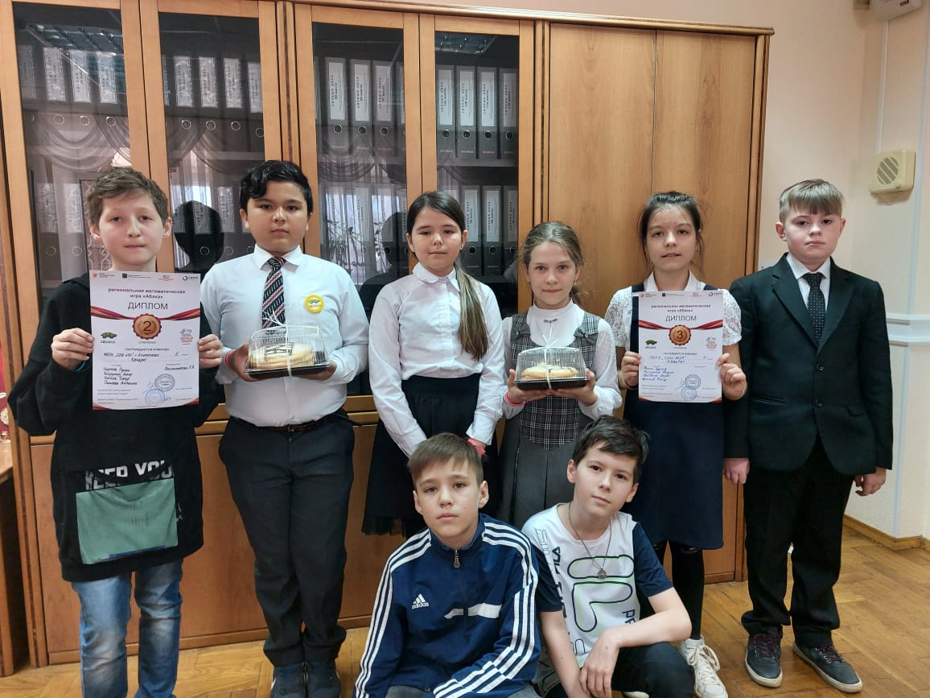
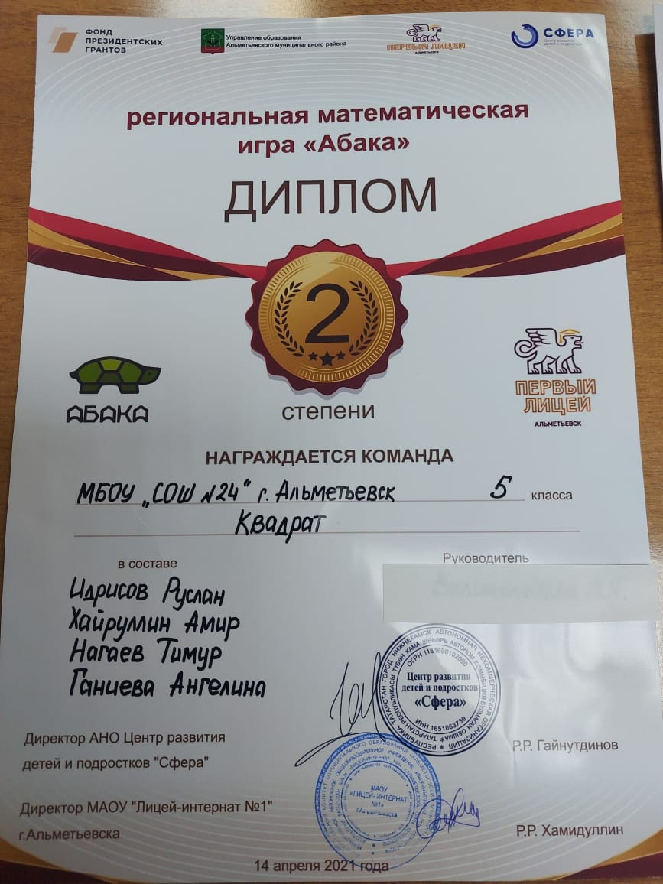
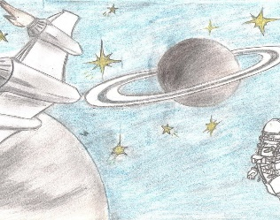
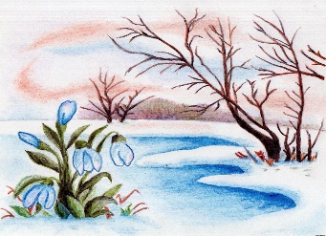
Интересные школьные мгновения
4
Верстка и дизайн – Тимофеев Э.
Главный редактор – Бикмухаметова Р.А.
Корректор –Юсупова Л.Н.
Адрес редакции – г.Альметьевск, ул.
Шевченко 136, Школа №24, каб. №302
4

